Slide 1

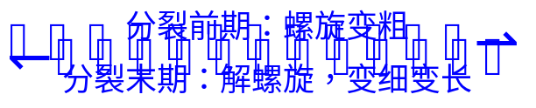
细胞核成分和功能
名称 | 特点 | 功能
核膜 和核 孔
核仁
染 色 质
①核膜是双层膜，外膜与内质网
相连，且有核糖体附着
②在有丝分裂中核膜周期性地消
失和重建
③核膜具有选择透过性
①化学反应的场所，核膜上有酶
附着，利于多种化学反应的进行
②选择性地控制物质出入细胞核,
其中大分子物质通过核孔出入
细胞核
①折光性强，易与其他结构区分
②在有丝分裂中周期性地消失和
重现
参与某种RNA的合成及核糖体的
形成
①易被碱性染料染成深色
②主要由DNA和蛋白质组成
③与染色体的关系：染色质
染色体
是遗传物质的主要载体

